Slide 1

42-2
These materials are by the Kongki Ka Project and are made available to you under the terms of the Creative Commons Attribution ShareAlike license 4.0.
You have permission to share and redistribute these materials in any format and to make reasonable revisions and adaptations of this translation, provided that:
You include the above licence and source information.
If you redistribute these materials or create derivatives, you must distribute your contributions under the same license as the original.
Nepali text is from Nepali Holy Bible: Easy-to-Read Version
All rights reserved.
© 2004 Bible League International

Slide 2
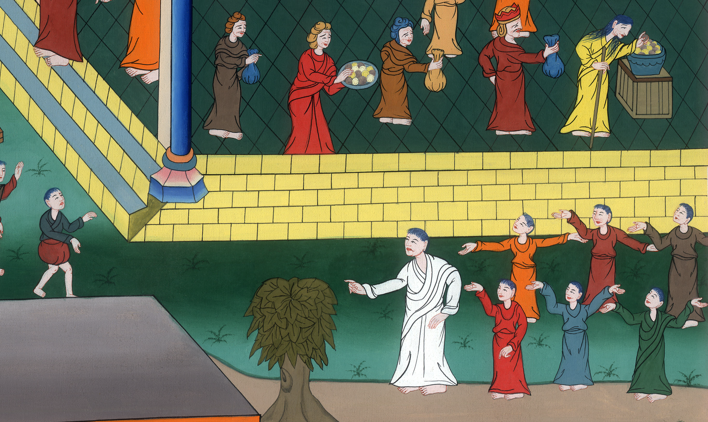
विधवाको भेटी
मर्कूस 12:41-44
मर्कूस 11:12-14, 20-26
This work is licensed under a Creative Commons Attribution-ShareAlike 4.0 International License

Slide 3
विधवाको भेटी
मर्कूस 12:41-44
मर्कूस 11:12-14, 20-26

Slide 4
विधवाको भेटी
मर्कूस 12:41-44
मर्कूस 11:12-14, 20-26
This work is licensed under a Creative Commons Attribution-ShareAlike 4.0 International License

Slide 5
मर्कूस 12:41 येशू मन्दिरको ढुकुटी सामु बस्नुभयो जहाँ आएर मानिसहरूले पैसा चढाउने गर्दथे। उहाँले धेरै धनी मानिसहरूले मन्दिरको ढुकुटीमा धेरै पैसा हालेको हेर्नुभयो।

Slide 6
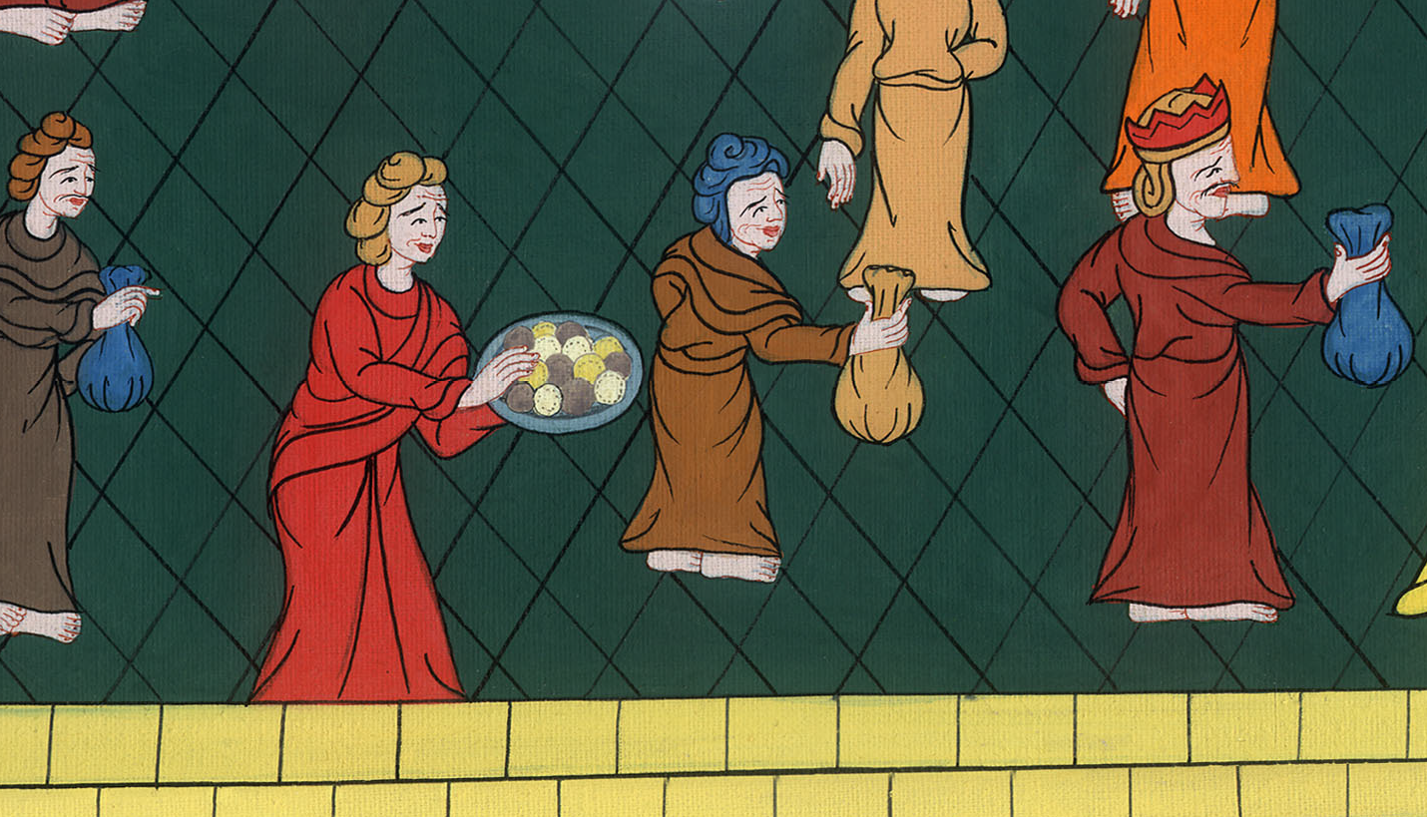
मर्कूस 12:41

Slide 7
42 तब एउटी गरीब विधवा आई अनि दुईवटा स-साना ताँमाका सिक्काहरू दिई। ती सिक्काहरूको मूल्य एक पैसा भन्दा कम थियो।

Slide 8
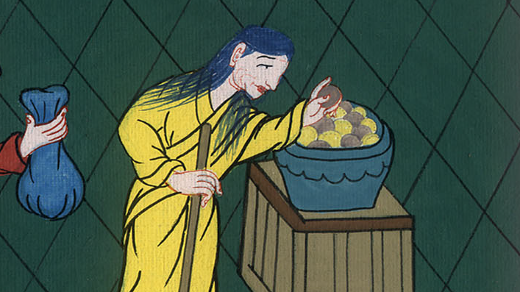
मर्कूस 12:42

Slide 9
43 येशूले आफ्ना चेलाहरूलाई आफूकहाँ बोलाउनु भयो। उहाँले भन्नुभयो, “म तिमीहरूलाई साँच्चो भन्दछु। यो गरीब विधवाले खाली दुइवटा स साना सिक्काहरू चढाई। तर वास्तवमा अरू धनी मानिसहरूले दिएको भन्दा त्यसले धेरै दिई।

Slide 10
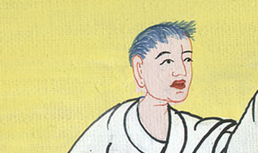
मर्कूस 12:43

Slide 11
44 44ती मानिसहरूको धेरै छन्, तर तिनीहरूले आफूलाई नचाहिएको मात्र दिएका छन्। त्यो स्त्री धेरै गरीब छे। तर त्यसले आफूमा भएको सबै नै दिई। अनि त्यसले ती पैसाहरू आफूलाई मद्त पुर्याउनको लागि नै हो भन्ने ठानी।”

Slide 12
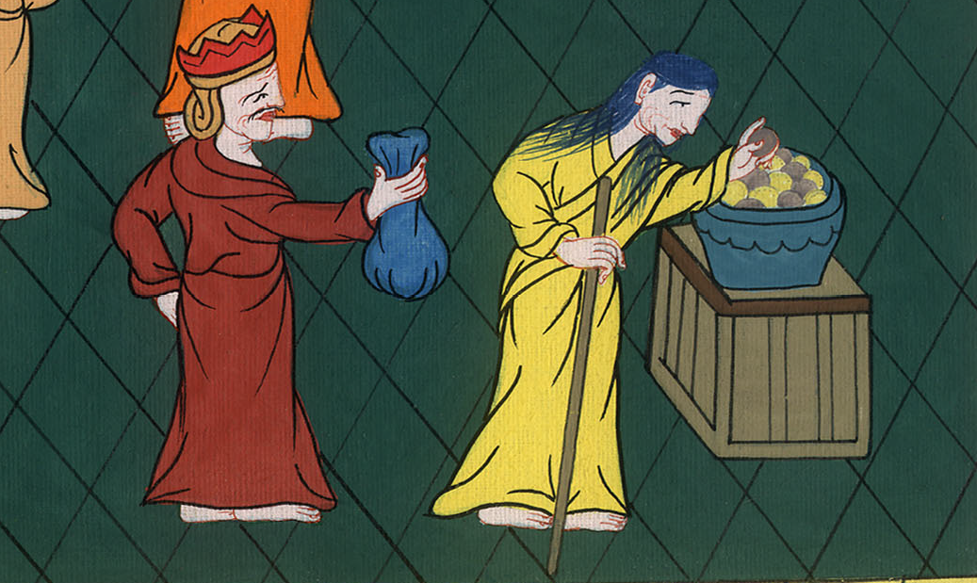
मर्कूस 12:44

Slide 13
मर्कूस 11:12 अर्को दिन, तिनीहरूले बेथानि छोडनुभयो। येशू भोकाउनु भएको थियो।

Slide 14
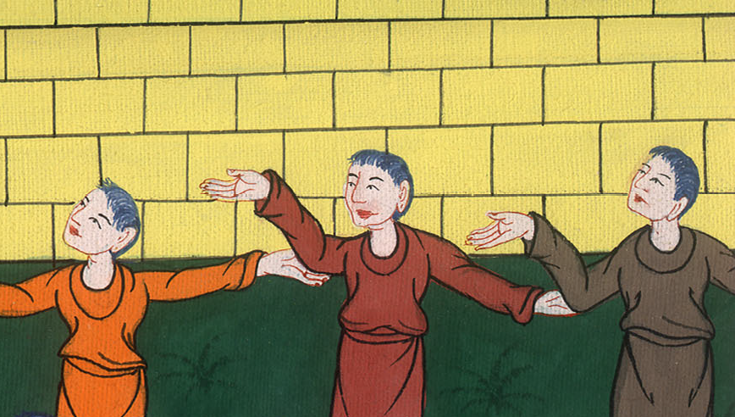
मर्कूस 11:12

Slide 15
13 येशूले टाढामा एउटा अञ्जीरको रूख देख्नु भयो। त्यहाँ पुगेर केही अञ्जीरको फलहरू छ कि भनेर हेर्नुभयो, तर त्यहाँ पातहरू मात्रै थिए। किनकि त्यो समय अञ्जीरको फल फल्ने समय थिएन।

Slide 16
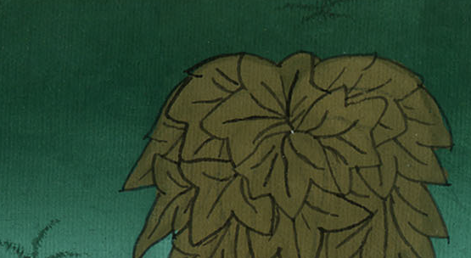
मर्कूस 11:13

Slide 17
14 अनि उहाँले त्यो रूखलाई भन्नुभयो, “मानिसहरूले अब उप्रान्त तेरो फलहरू फेरि कहिल्यै खाने छैन।” उहाँका चेलाहरूले यी सबै कुरा सुने।

Slide 18
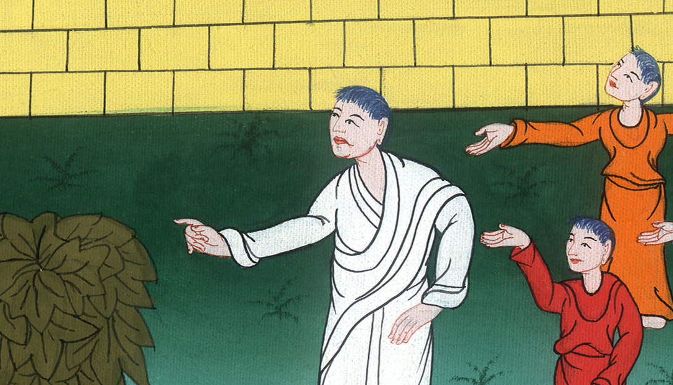
मर्कूस 11:14

Slide 19
20 अर्को बिहान, येशू आफ्ना चेलाहरूसंग जाँदै हुनु हुन्थ्यो। तिनीहरूले अञ्जीरको रूख देखे जसलाई येशूले शराप दिनुभएको थियो। अञ्जीरको रुख जरादेखि टुप्पो सम्मै सुकिसकेको थियो।

Slide 20
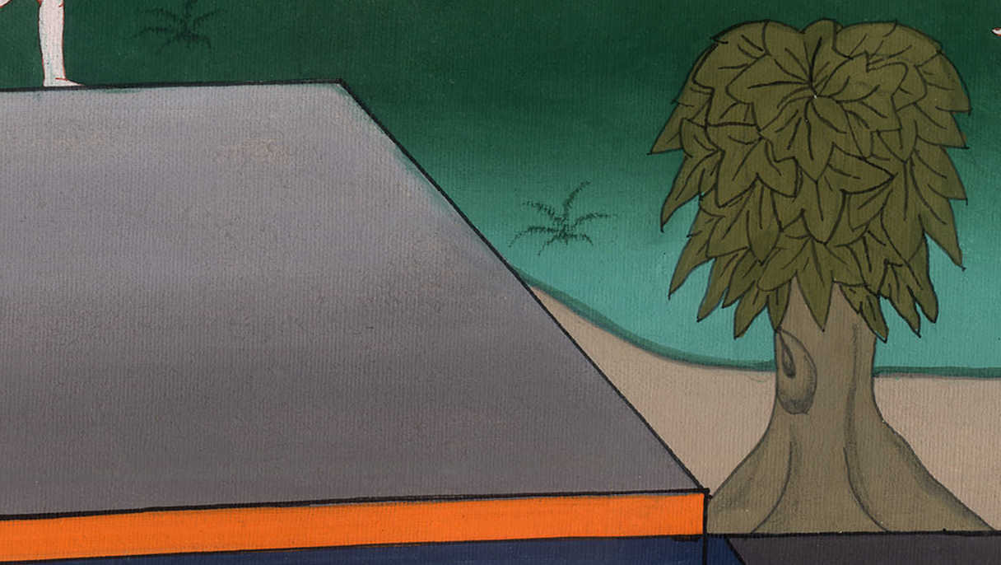
मर्कूस 11:20

Slide 21
21 पत्रुसले येशूलाई भने, “हे रब्बी, अञ्जीरको रूखलाई हेर्नुहवस जसलाई तपाईंले हिजो सराप्नु भएको थियो। अहिले त्यो सुकिसकेको र मरिसकेको छ!” 22 यशूले जवाफ दिनुभयो, “परमेश्वरमा विश्वास राख।

Slide 22
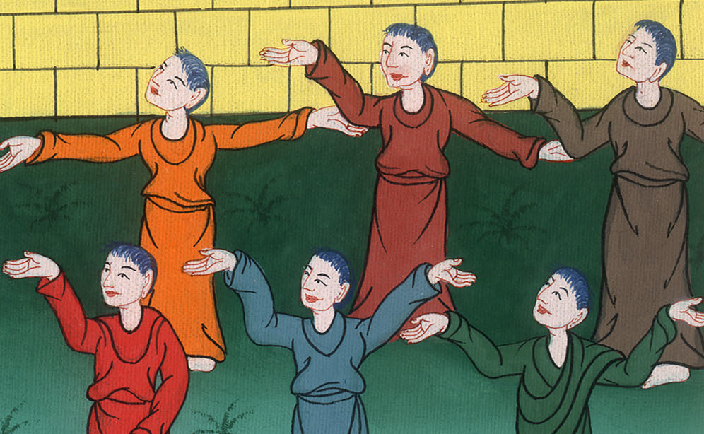
मर्कूस 11:21,22

Slide 23
23 म तिमीहरूलाई साँच्चो भन्दछु, तिमीहरूले यो पर्वतलाई भन्सक्छौ, जा अनि समुद्रमा खस्। अनि यदि तिमीहरूको मनमा कुनै शंका छैन, अनि तिमीले विश्वास गरेको खण्डमा तिमीले भनेको कुरा घट्ने छ, तब परमेश्वरवले तिम्रो निम्ति यसो गरिदिनु हुनेछ।

Slide 24
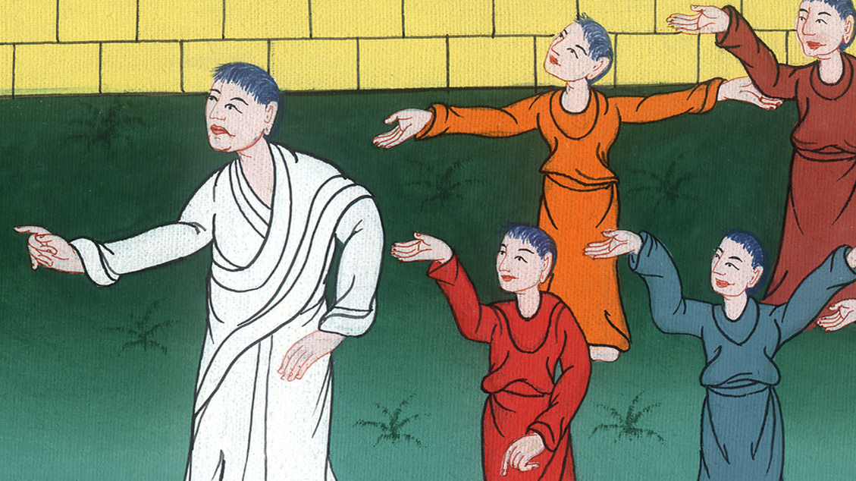
मर्कूस 11:23

Slide 25
24 यसैले तिमीहरूले जे वस्तुको निम्ति प्रार्थना गर्दछै। अनि यदि चीजहरू पाइसकेकाछौ भन्ने विश्वास राख्छौ तब त्यो तिम्रो आफ्नै हुनेछ।

Slide 26
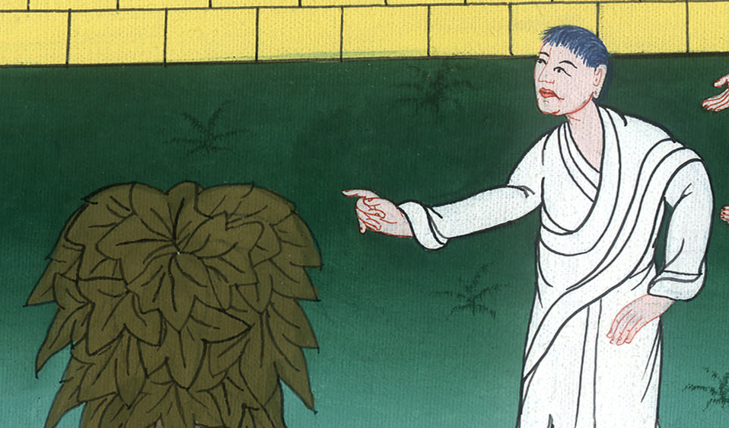
मर्कूस 11:24

Slide 27
25 जब तिमीहरू प्रार्थनाका निम्ति तयार हुन्छौ, अनि कसैको विरुद्धमा तिमीहरूमा भएको नराम्रो सम्झना भयो भने, त्यसलाई क्षमा गरिदेऊ। यसो गर्यौ भने स्वर्गमा हुनुहुने तिमीहरूका पिताले पनि तिमीहरूका सबै पापहरू क्षमा गरिदिनुहुनेछ।”

Slide 28
मर्कूस 11:25

